Slide 1
软件工程
面向对象实现
Object Oriented Implementation
主讲：杨谊
南方医科大学

Slide 2
面向对象实现
目标
了解面向对象程序设计语言的特点
掌握选择面向对象语言的原则
掌握面向对象测试的主要策略
掌握测试类的设计方法
了解常用的集成测试方法

Slide 3
01
程序设计语言
目录
02
程序设计风格
03
测试策略
CONTENT
04
设计测试用例

Slide 4
面向对象程序设计语言
JAVA C++ C# PYTHON GO

Slide 5
面向对象程序设计语言的特点
优 点
缺 点
抽 象
易维护
模块化
代码冗余
封 装
易扩展
数据隔离
耦合性高
继 承
易测试
数据安全
运行速度慢
多 态
方便建模
方便协作
失去灵活性

Slide 6
选择面向对象语言的原则
适合项目需求
可扩展性
可维护性
可重用
社区支持
学习成本
性能

Slide 7
01
程序设计语言
目录
02
程序设计风格
03
测试策略
CONTENT
04
设计测试用例

Slide 8
程序设计风格
提高可重用性
提高方法的内聚
减少方法的规模
保持方法的一致性
把策略和实现分开
全面覆盖
尽量不使用全局信息
利用继承机制
提高可扩充性
封装实现策略
方法功能单一
避免使用多分支语句
把策略和实现分开
精心确定共有方法
设置属性和关联
提高健壮性
预防用户操作错误
检查参数合法性
不要预先限定条件
先测试后优化
识别潜在错误
异常处理机制

Slide 9
01
程序设计语言
目录
02
程序设计风格
03
测试策略
CONTENT
04
设计测试用例

Slide 10
测试策略
软件的经典测试策略是从“小”到“大”。
单元测试——集成测试——确认测试——系统测试
回归测试，以发现修改的副作用。

Slide 11
测试策略
面向对象新特点：封装、继承、多态
这些变化带来了产生新错误的可能，带来了测试的变化：
（1）系统的基本构造单元不再是传统的功能模块，而是类和对象。
在测试过程中，不能仅检查输入数据产生的输出结果是否与预期结果相吻合，还要考虑对象的状态变化、方法间的相互影响等。
（2）系统的功能实现体现在对象间的协作上，而不只是简单的过程调用。

Slide 12
测试策略
（3）封装对测试的影响
封装使对象的内部状态隐蔽，如果类中未提供足够的存取函数来表明对象的实现方式和内部状态，则类的信息隐蔽机制将给测试带来困难。
（4）继承对测试的影响
继承削弱了封装性，一个类得到了充分的测试，当其被子类继承后，继承的方法在子类的环境中的行为特征需要重新测试。
（5）多态对测试的影响
多态依赖于不规则的类层次的动态绑定，可能产生非预期的结果。

Slide 13
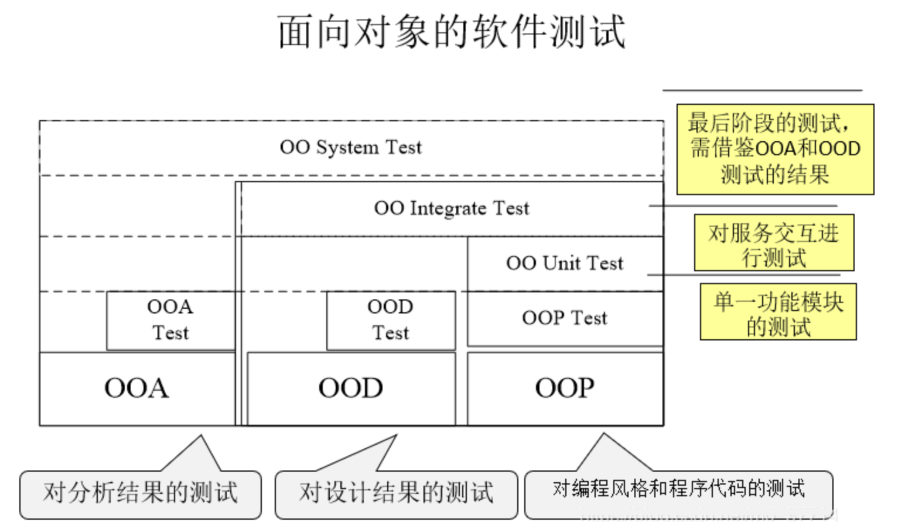
测试策略
（1）OOA Test 和 OOD Test 是对分析结果和设计结果的测试。主要是对分析设计产生的文本进行测试，是软件开发前期的关键性测试。
（2）OOP Test 主要针对编程风格和代码实现进行测试。在面向对象单元测试和面向对象集成测试中体现。
（3）面向对象单元测试是对程序内部具体单一的功能模块的测试。主要是对类和类成员函数的测试。
（4）面向对象集成测试主要对系统内部的相互服务进行测试，如成员函数间的相互作用、类间的信息传递等。
（5）面向对象系统测试主要以用户需求为测试标注，也要借鉴OOA Test 的结果。

